Slide 1

4 schls
Shpaklovchicite

Slide 2


Проблемът и настоящите решения
За някои ученици училището и като цяло образованието са много скучни и безинтересни, затова ние се опитваме да го направим по-интересно за тях.

Slide 3
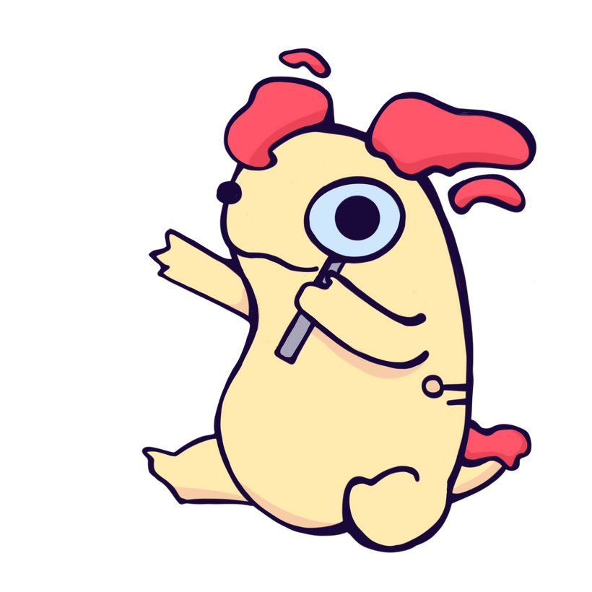
Цел на проекта
Целта на проекта е на всеки да му е забавно докато учи , с помощта на технологиите.

Slide 4



Вашето решение
Нашето решение е ученето да става чрез забавни и развлекателни quiz-ове.

Slide 5

Как работи проекта?
Нашият сайт работи по следния начин:
Влизаш в сайта, избираш си предмет,
по който попълваш Quiz с най-различни въпроси, които ти помагат да увеличаваш и затвърдяваш знанията си.

Slide 6
Технологии`
Езиците, които използвахме са:
HTML
CSS
Java Script
Python

Slide 7
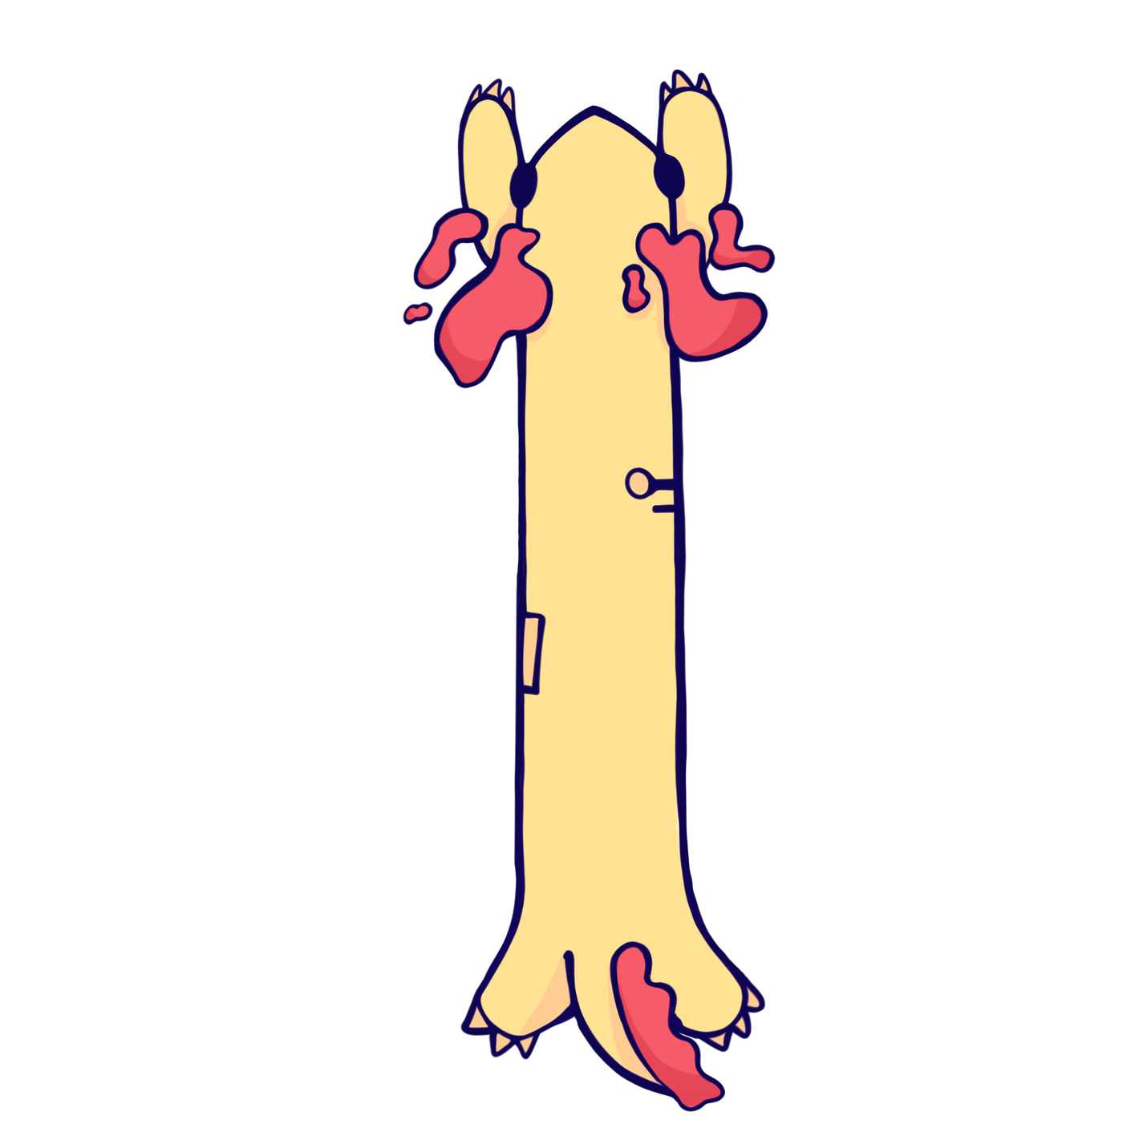
Процес на работа
Кристиян направи back end-а на сайта на HTML и CSS. Георги направи Quiz-а на JS и front end-а , Боян работеше върху дизайна и презентацията, а Деян и Борислав помагаха на Кристиян и Георги с front end-а,back end-а и Quiz-а.

Slide 8

Вашето преживяване
Преживяването по времето на HackTues10 беше неповторимо. Имаше доста забавни моменти, научихме много нови неща и най-важното научихме се да работим в екип.

Slide 9

Благодаря за вниманието!

Slide 10

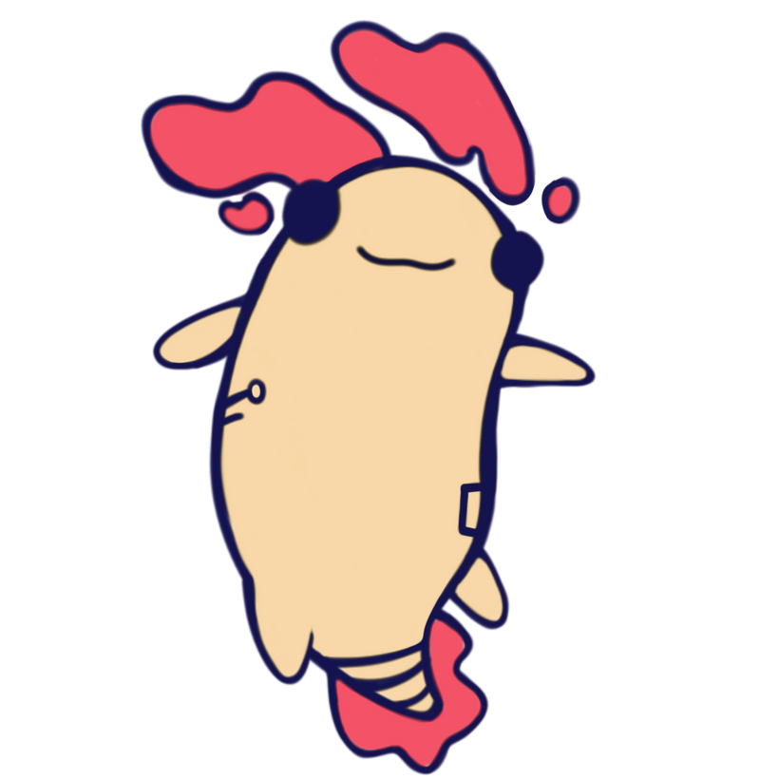
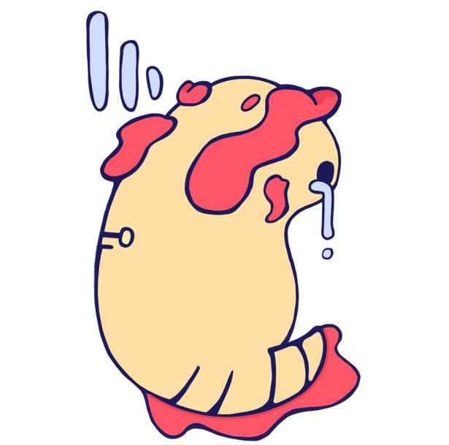


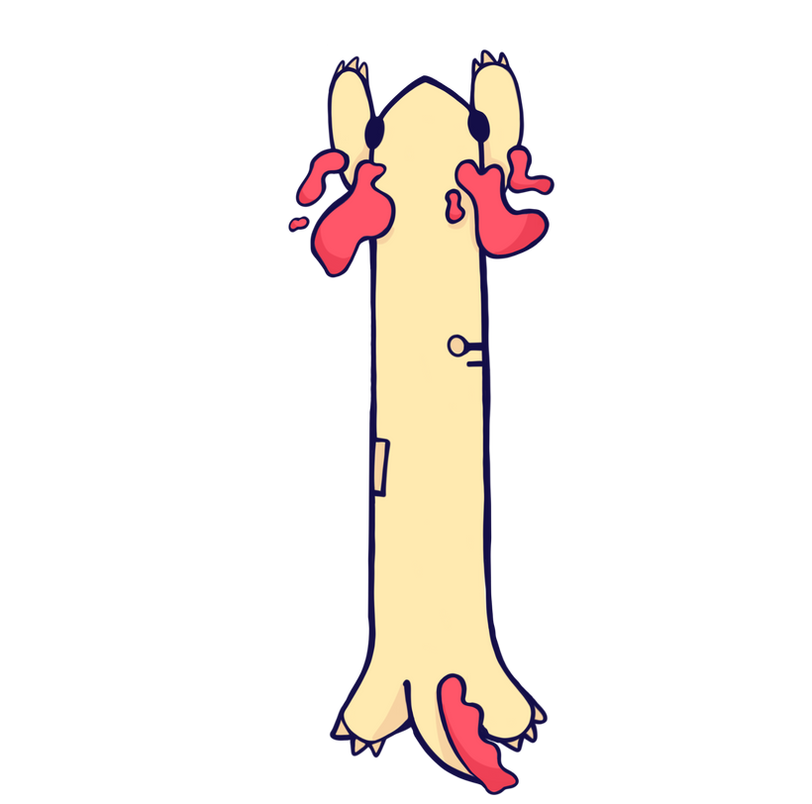


Сълита за използване

